Slide 1

Aplicación de modelos Transformers al análisis de sentimientos basado en aspectos
Autor: Miguel Angel Rivero Tapia
Tutor: Dr. C. Alfredo Javier Simón Cuevas
Notes:
Hola buenos días. Hoy les voy a estar presentando el trabajo titulado Aplicación de los modelos Transformers al análisis de sentimientos basado en aspectos. Como autor el que les habla Miguel Angel Rivero Tapia y como tutor el doctor en ciencias Alfredo Javier Simón Cuevas

Slide 2


Motivación
Notes:
El gran volumen de información textual en opiniones o reseñas generadas por los usuarios en los diferentes espacios de la Web, se ha convertido en foco de atención clave para las organizaciones empresariales, gubernamentales y sociales. El procesamiento automático de esa información puede revelar cual es el sentir de los usuarios sobre los productos y servicios que se brindan, resultando un conocimiento muy valioso para la toma de decisiones en esos escenarios.

Slide 3

Análisis de Sentimientos
Campo de estudio que analiza las opiniones, sentimientos, actitudes y emociones de las personas.
En la literatura se le conoce con muchos nombres y tareas ligeramente diferentes.
Herramienta poderosa para comprender mejor la percepción del público.
Notes:
El análisis de sentimientos, es el campo de estudio que analiza las opiniones, sentimientos, actitudes y emociones de las personas hacia entidades, como por ejemplo: productos, servicios, organizaciones, individuos, entre otros
En la literatura se le conoce con muchos nombres y tareas ligeramente diferentes, por ejemplo, minería de opiniones, extracción de opiniones, minería de sentimientos o minería de reseñas
Tienes numerosas aplicaciones, como el análisis de reseñas de productos, el análisis de la opinión pública o la predicción de las tendencias de consumo. El análisis de sentimientos proporciona a empresas y organizaciones una herramienta poderosa para comprender mejor la percepción del público y tomar decisiones estratégicas más acertadas.
1:30 minutos

Slide 4
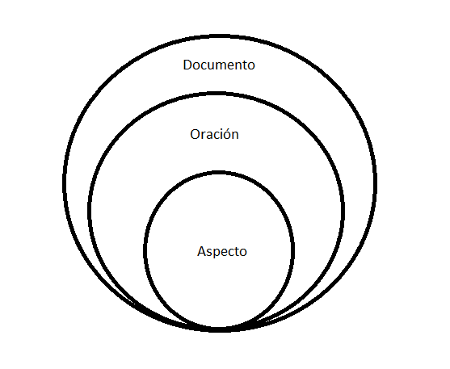
Niveles del Análisis de Sentimientos
Documento: Determinar la polaridad general de un documento entero.
Oración: Determinar la polaridad de una oración o frase.
Aspecto: Determinar la polaridad de la opinión y el objeto al que se dirige.
Notes:
El análisis de sentimientos ha sido objeto de estudio desde diversas perspectivas, centrándose principalmente en tres niveles: documento, oración y aspecto. Cada uno de estos niveles ofrece un grado de detalle diferente en el análisis de las opiniones
En el nivel de documento, el objetivo principal es determinar la polaridad general de un texto. Se busca clasificar si el documento, en su conjunto, expresa un sentimiento positivo o negativo
El análisis de sentimientos a nivel de oración, su objetivo es determinar si cada oración expresa un sentimiento positivo, o negativo Esta aproximación es más detallada que el análisis de sentimientos a nivel de documento.
Aunque estos niveles proporcionan información valiosa, no permiten identificar con precisión qué aspectos específicos generan satisfacción o insatisfacción en los usuarios. El nivel de aspecto aborda esta limitación.

Slide 5
Situación problemática
La subtarea de extracción de aspectos presenta menos desarrollo que la clasificación de la polaridad.
Para las opiniones en español se detectaron niveles aún más bajos de desarrollo.
La aplicación del ensamble para la extracción de aspectos en español presenta una carencia notable de estudios.
Notes:
Tras una revisión de la literatura, se han detectado dos patrones relevantes en el ámbito del análisis de sentimientos basado en aspectos:
Primero, la subtarea de extracción de aspectos presenta un desarrollo significativamente menor en comparación con la clasificación de polaridad, con menos investigaciones dedicadas a ella, lo que se traduce en niveles de eficiencia más bajos en general. Este desequilibrio se acentúa en el contexto del idioma español, donde la escasez de estudios y los niveles de eficiencia son aún más bajos.
Segundo, las técnicas de aprendizaje conjunto han demostrado su eficacia en la mejora del rendimiento de los modelos de análisis de sentimientos. Sin embargo, la aplicación de estas técnicas a la extracción de aspectos en español presenta una carencia notable. No se han encontrado estudios que exploren esta combinación para textos en español, a diferencia de la clasificación de polaridad, donde existen investigaciones que han implementado el aprendizaje conjunto con resultados positivos.

Slide 6
Situación problemática
Referencia | Método | Conjunto de datos | Extracción de aspectos | Polaridad
C. Henríquez, F. Briceño, and D. Salcedo, "Unsupervised model for aspect-based sentiment analysis in Spanish" | OTE: Ontologías del dominio ASC:PMI | SemEval 2016 | F1: 73,07 | Accuracy: 84.80
B.-C. Martínez-Seis, O. Pichardo-Lagunas, S. Miranda, I.-J. Perez-Cazares,"Deep learning approach for aspect-based sentiment analysis of restaurants reviews in Spanish" | Convolucional (CNN) | SemEval 2016 | F1: 65,40 | Accuracy:79.69
P. Montañez Castelo, " Sistema de análisis de sentimientos basado en aspectos para idioma español," 2023. | OTE: Bert ASC: RoBERTa + WW(size 5) | SemEval 2016 | Precisión: 73.60 Recall: 81.50 F1: 76.70 | Accuracy: 86.60 Precision: 83.60 F1: 84.80
M. Pontiki et al., "Semeval-2016 task 5: Aspect based sentiment analysis," | No reportado | SemEval 2016 | F1: 68.50 | Accuracy: 83.50
C. H. Miranda and E. Buelvas, "AspectSA: Unsupervised system for aspect based sentiment analysis in Spanish," | OTE: Ontologías del dominio ASC: SVM+Lexicón | SemEval 2016 | F1:73.00 | Accuracy:84.70
Akhtar, M. S., Kumar, A., Ekbal, A., Biemann, C., & Bhattacharyya, P. (2019, May). Language-agnostic model for aspect-based sentiment analysis | Bi-LSTM | SemEval 2016 | F1:73.00 | Accuracy: 87.10

Slide 7
Problema
Se plantea como problema a resolver la existencia de una baja eficiencia en el análisis de sentimientos basado en aspectos en textos en idioma español.
Notes:
Se plantea como problema a resolver la existencia de una baja eficiencia en el análisis de sentimientos basado en aspectos en textos en idioma español.

Slide 8
Objetivo general
Objetivo general: desarrollar un sistema de análisis de sentimientos basado en aspectos para el idioma español con el uso de técnicas de ensamble en modelos Transformers que mejore la eficiencia en comparación con los trabajos reportados en la literatura.
Notes:
desarrollar un sistema de análisis de sentimientos basado en aspectos para el idioma español con el uso de técnicas de ensamble en modelos Transformers que mejore la eficiencia en comparación con los trabajos reportados en la literatura.

Slide 9
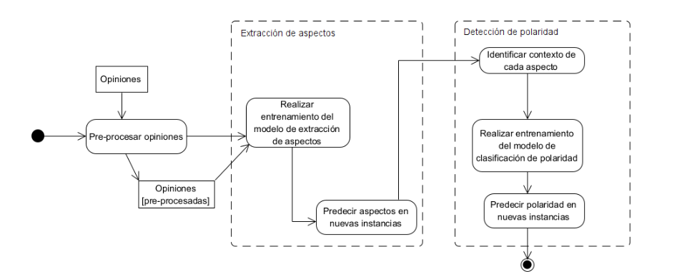
Flujo general de la solución

Slide 10
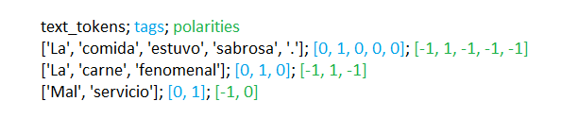
Preprocesamiento
Eliminación de caracteres especiales.
Normalización de las columnas aspectos y polaridad
Convertir texto a formato requerido por los modelos.

Slide 11
Hiperparametros
ABSA-SemEval-2016 | Opiniones | Entrenamiento | Test | Aspectos
 | 2.951 | 2070 | 881 | 247
Hiperparámetros | Valor
Semilla (seed) | 42
Tasa de aprendizaje | 2e-5
Cantidad de épocas (epochs) | 5
Tamaño de lote | 8
Tamaño máximo de la secuencia de palabras | 512

Slide 12
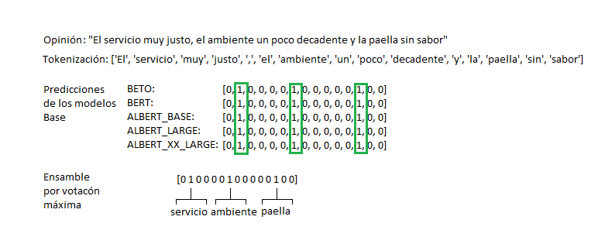
Extracción de aspectos

Slide 13
Evaluación de la calidad de la extracción de aspectos
Modelos | Precisión | Recall | F1
Beto | 86.36 | 83.46 | 84.83
Bert | 85.17 | 83.13 | 84.11
Albert_base | 82.38 | 83.00 | 82.69
Albert_large | 84.68 | 85.79 | 85.22
Albert_xx_large | 82.33 | 86.27 | 84.14
Bertin_base | 78.31 | 83.12 | 80.44
Bertin_large | 84.03 | 81.45 | 82.67
Electra_small | 81.27 | 80.06 | 80.65
Electra_base | 82.85 | 82.29 | 82.57
Gpt_2 | 78.24 | 53.39 | 53.82
Beto + Bert + Albert_base + Albert_large + Albert_xx_large | 87.09 | 85.84 | 86.45

Slide 14
Comparación de la solución con el estado del arte
Soluciones | Precisión | Recall | F1
GTI/C* |  |  | 68.50
GTI/U* |  |  | 68.30
IIT-T/U* |  |  | 64.30
TGB/C* |  |  | 55.70
SemEval-2016 – baseline* |  |  | 51.80
C. H. Miranda and E. Buelvas, "AspectSA: Unsupervised system for aspect based sentiment analysis in Spanish," |  |  | 73,00
P. Montañez Castelo, " Sistema de análisis de sentimientos basado en aspectos para idioma español," 2023. | 76,70 | 81,50 | 76,70
C. Henríquez, F. Briceño, and D. Salcedo, "Unsupervised model for aspect-based sentiment analysis in Spanish" |  |  | 73,07
B.-C. Martínez-Seis, O. Pichardo-Lagunas, S. Miranda, I.-J. Perez-Cazares,"Deep learning approach for aspect-based sentiment analysis of restaurants reviews in Spanish" |  |  | 65,40
Akhtar, M. S., Kumar, A., Ekbal, A., Biemann, C., & Bhattacharyya, P. (2019, May). Language-agnostic model for aspect-based sentiment analysis |  |  | 73.00
BETO + BERT + ALBERT-base + ALBERT-large + ALBERT-xx-large | 87.09 | 85.84 | 86.45

Slide 15
Evaluación de la calidad de la clasificación de la polaridad
Modelos | Accuracy | Precisión | Recall | F1
Beto | 91.50 | 92.33 | 96.40 | 94.32
Bert | 89.45 | 91.25 | 94.66 | 92.93
Albert_base | 90.33 | 91.15 | 96.13 | 93.57
Bertin_base | 93.55 | 94.07 | 97.33 | 95.67
Bertin_large | 93.16 | 93.70 | 97.20 | 95.41
Electra_small | 80.76 | 82.41 | 93.73 | 87.71
Electra_base | 86.23 | 88.01 | 94.00 | 90.90
Gpt_2 | 79.19 | 81.77 | 92.13 | 86.64

Slide 16
Resultados de las pruebas
Soluciones | Accuracy | Precisión | F1 | Recall
IIT-T/U* | 83.50
TGB/C* | 82.00
UWB/C* | 81.30
INSIG/C* | 79.50
SemEval-2016 – baseline* | 77.80
C. H. Miranda and E. Buelvas, "AspectSA: Unsupervised system for aspect based sentiment analysis in Spanish," | 84.70
P. Montañez Castelo, " Sistema de análisis de sentimientos basado en aspectos para idioma español," 2023. | 86.60 | 83.60 | 86.40 | 84.80
C. Henríquez, F. Briceño, and D. Salcedo, "Unsupervised model for aspect-based sentiment analysis in Spanish" | 84.80
B.-C. Martínez-Seis, O. Pichardo-Lagunas, S. Miranda, I.-J. Perez-Cazares,"Deep learning approach for aspect-based sentiment analysis of restaurants reviews in Spanish" | 79.69
Akhtar, M. S., Kumar, A., Ekbal, A., Biemann, C., & Bhattacharyya, P. (2019, May). Language-agnostic model for aspect-based sentiment analysis | 87.10
Bertin_base + Ventana de palabras (tamaño 6) | 93.55 | 94.07 | 97.33 | 95.67

Slide 17
Conclusiones
El análisis de los trabajos reportados en la literatura demostró que existen pocas soluciones de Análisis de Sentimientos Basado en Aspectos para idioma español.
La utilización de los modelos de lenguaje con arquitectura Transformers permite superar el estado del arte para idioma español tanto en extracción de aspectos como clasificación de polaridad.
Notes:
El análisis de los trabajos reportados en la literatura demostró que existen pocas soluciones de Análisis de Sentimientos Basado en Aspectos para idioma español.
La utilización de los modelos de lenguaje con arquitectura Transformers permite superar el estado del arte para idioma español tanto en extracción de aspectos como clasificación de polaridad.

Slide 18
Conclusiones
La utilización de técnicas de ensamble de modelos, mejora los resultados en comparación con cada modelo individual.
La combinación de Bertin como modelo de lenguaje y una ventana de tamaño 6 alrededor del aspecto reporta los mejores resultados en la experimentación para la clasificación de polaridad
Notes:
La utilización de técnicas de ensamble de modelos, mejora los resultados en comparación con cada modelo individual.
La combinación de RoBERTa como modelo de lenguaje y una ventana de tamaño 5 alrededor del aspecto reporta los mejores resultados en la experimentación para la clasificación de polaridad

Slide 19
Aplicación de modelos Transformers al análisis de sentimientos basado en aspectos
Autor: Miguel Angel Rivero Tapia
Tutor: Dr. C. Alfredo Javier Simón Cuevas
Notes:
Hola buenos días. Hoy les voy a estar presentando el trabajo titulado Aplicación de los modelos Transformers al análisis de sentimientos basado en aspectos. Como autor el que les habla Miguel Angel Rivero Tapia y como tutor el doctor en ciencias Alfredo Simón Cuevas

